Slide 1

Организация досуга и время провождения детей, родители которых работают
КОГАУСО «МКЦСОН в Нолинском районе»
2022 год
2

Slide 2
Оказание социальной помощи семьям с детьми
Федеральный закон от 24.06.1999 № 120-ФЗ
«Об основах системы профилактики безнадзорности
и правонарушений несовершеннолетних»
Федеральный закон от 28.12.2013 № 442-ФЗ
«Об основах социального обслуживания граждан
в Российской Федерации»
КДН и ЗП
Органы и учреждения
системы профилактики
безнадзорности и правонарушений
несовершеннолетних
Органы по делам молодежи
Социально-бытовые
Социально-медицинские
Социально-психологические
Социально-педагогические
Социально-трудовые
Социально-правовые
Услуги в целях повышения коммуникативного потенциала
Срочные социальные услуги (питание, одежда, юридическая помощь, и т.д.)
Органы управления здравоохранением
Органы службы занятости
Органы местного самоуправления
Органы управления образованием
Органы
внутренних дел
Учреждения уголовно-исполнительной системы
Органы опеки и попечительства
Органы социальной защиты населения
организуют индивидуальную профилактическую работу;
выявляют несовершеннолетних, находящихся в социально опасном положении, осуществляют их социальную реабилитацию;
предоставляют социальные услуги несовершеннолетним
Ст. 3
Социальная услуга - действие или действия в сфере социального обслуживания по оказанию постоянной, периодической, разовой помощи, в том числе срочной помощи, гражданину в целях улучшения условий его жизнедеятельности и (или) расширения
его возможностей самостоятельно обеспечивать свои основные жизненные потребности

Slide 3
Досуг - совокупность видов
деятельности, ориентированных на удовлетворение физических, духовных и социальных потребностей людей в свободное время и связанных преимущественно с отдыхом и развлечениями (играми, чтением, танцами, посещением учреждений социального обслуживания и массовых зрелищ, любительскими занятиями, занятием физкультурой и спортом).

Slide 4
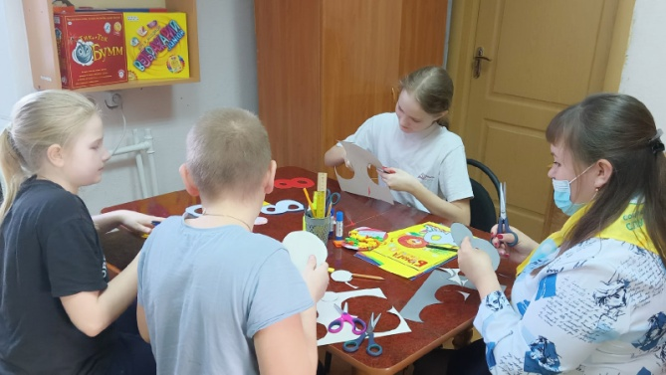
Организация занятости и досуга, как эффективная мера профилактики безнадзорности и правонарушений несовершеннолетних
! Согласно подпункту 3 пункта 2 статьи 12 Закона учреждения социального обслуживания населения принимают участие в пределах своей компетенции в индивидуальной профилактической работе с безнадзорными несовершеннолетними, в том числе путем организации досуга, развития творческих способностей несовершеннолетних в кружках, клубах по интересам, созданным в учреждениях социального обслуживания, а также оказывают содействие в организации оздоровления и отдыха несовершеннолетних, нуждающихся в помощи государства
Клубные и кружковые формирования
Клуб детский и подростковый – общественная организация, добровольно объединяющая группы детей в целях общения, связанного с различными интересами, а также для отдыха и развлечения
Кружок – самодеятельное объединение детей и подростков по интересам, осуществляющее тематическую деятельность, как правило, познавательного или творческого характера

Slide 5
клубы по интересам
Клуб «Доброволец»
Целевая группа: дети «группы риска»
Цель:
Целью волонтерского отряда является вовлечение подростков в социальную практику путем приобщения их к социально-значимым делам.
Задачи:
1).Пропаганда волонтерского движения.
2).Привлечение внимания общественности к проблемам людей пожилого возраста и
детям, оказавшимся в социально-опасном положении и посильная помощь.
3).Вовлечение молодежи в волонтерский отряд
4).Посильная помощь семьям, оказавшимся в социально-опасном положении, в ТЖС
5).Показать ценность общественно-полезных дел.

Slide 6
Клуб «Мир фантазий»
Целевая группа: дети от 7 лет и старше, находящиеся в трудной жизненной ситуации
Цель данной программы:
формирование художественно-творческих способностей через обеспечение эмоционально – образного
восприятия действительности, развитие эстетических чувств и представлений, образного мышления и
воображения.
Задачи:
познакомить с основным приемом складывания базовой детали- модульного треугольника;
расширять словарный запас и кругозор посредством тематических бесед;
учить читать схемы;
развивать аналитические способности, память, внимание, волю, глазомер, пространственное воображение
мелкую моторику рук, соразмерность движения рук, сенсомоторику, образное и логическое
мышление, художественный вкус.
воспитывать трудолюбие, терпение, аккуратность, усидчивость, целенаправленность, критичность, эстетический
вкус, чувство удовлетворения от совместной работы, чувство взаимопомощи и
коллективизма, самостоятельность в работе, волевые качества.

Slide 7
Клуб «Алые паруса»
Целевая группа: детей из неблагополучных, малообеспеченных семей, для трудных
подростков
Цель
Предоставление детям разнообразных услуг развлекательного, социального, культурно
просветительского характера.
Задачи
1.организация развлечения и досуга детей;
2.всестороннее полноценное развитие детей: социальное,
познавательное, эстетическое, физическое, формирование на этой основе личностных
качеств;
3.помощь родителям в становлении социализации ребенка в современном мире.

Slide 8
Клуб «Надежда»
Целевая группа: семьи, воспитывающие детей с ограниченными возможностями здоровья.
Цель деятельности – социальная реабилитация и адаптация детей-инвалидов по
месту жительства и создание условий для реализации законных прав и интересов
детей-инвалидов, нуждающихся в государственной защите, по месту их
проживания.
Задачи мини-клуба:
Объединение семей, имеющих детей-инвалидов;
Расширение информационного поля для родителей в области реабилитации
социальной поддержки семей, имеющих детей-инвалидов;
Стимулирование творческой инициативы, активности, позитивного настроя к жизни у
детей;
Социальная реабилитация детей-инвалидов в домашних условиях.

Slide 9
Оказание социальной помощи семьям, признанными в СОП
Уровни профилактики жестокого обращения и насилия в отношении детей и женщин
Оказание социальной помощи семьям

Slide 10
Количество несовершеннолетних, получивших услуги

Slide 11
Организация досуга детей

Slide 12
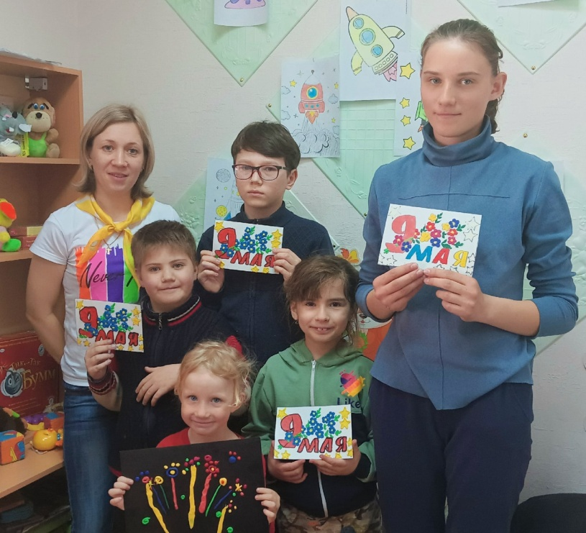
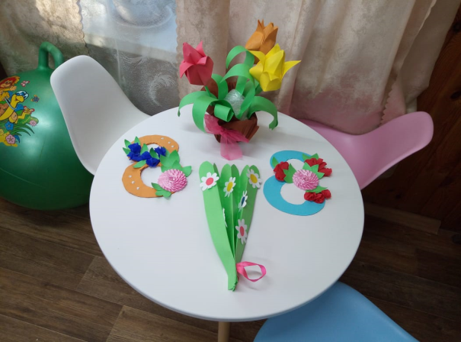
Наши достижения
Наши поделки

Slide 13
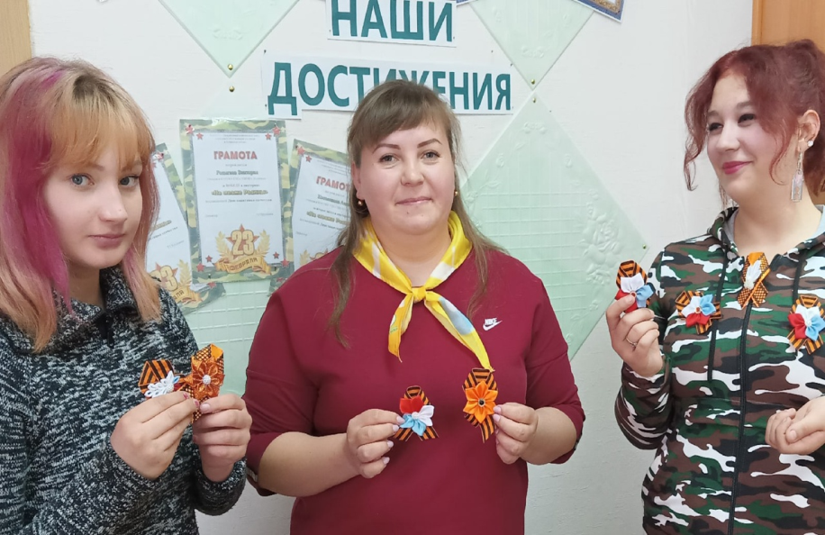
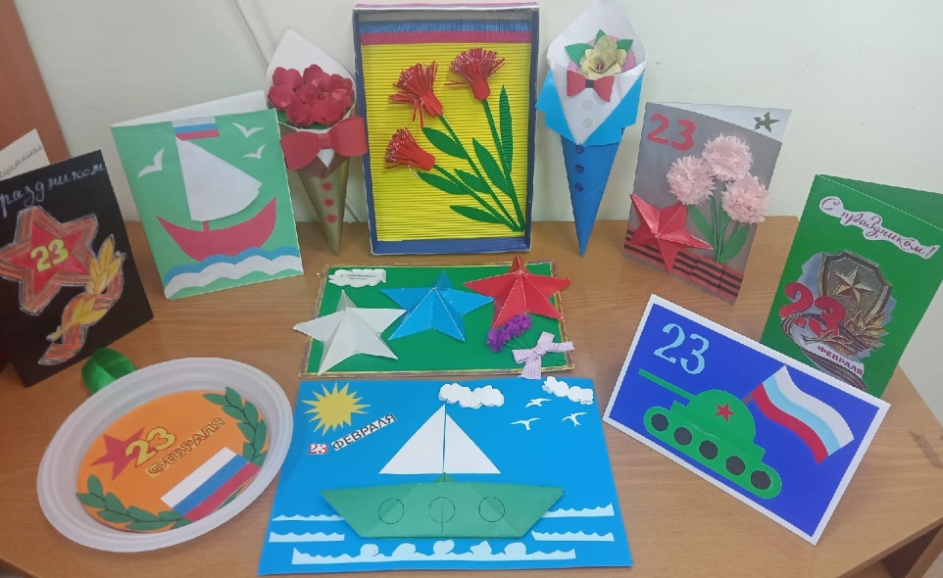
Поделки для ветеранов

Slide 14
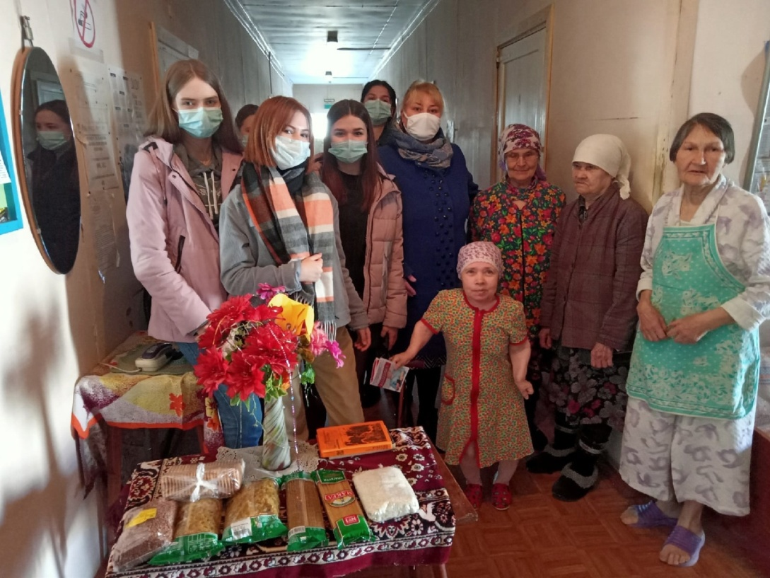
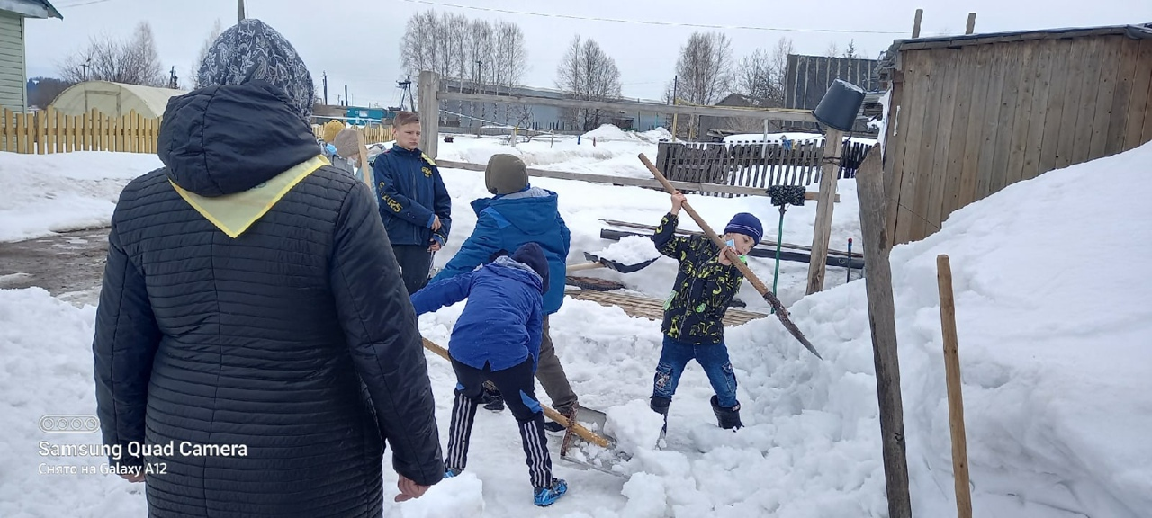
Участвуем в акциях

Slide 15
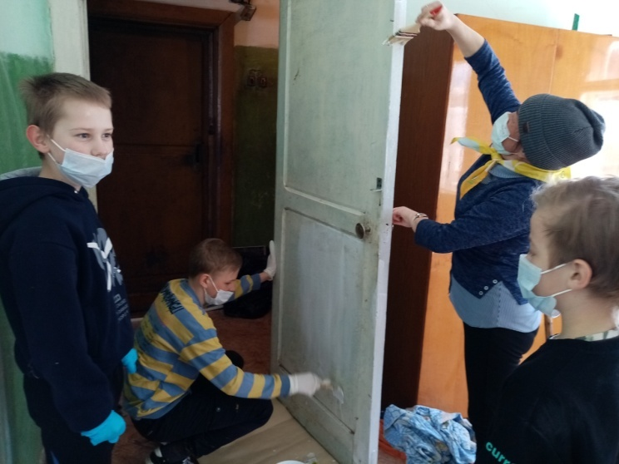
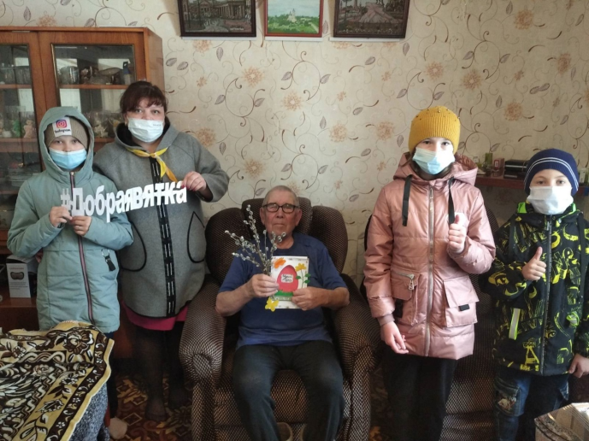
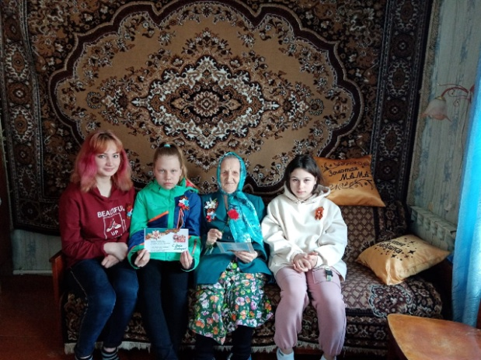
Участвуем в акциях

Slide 16
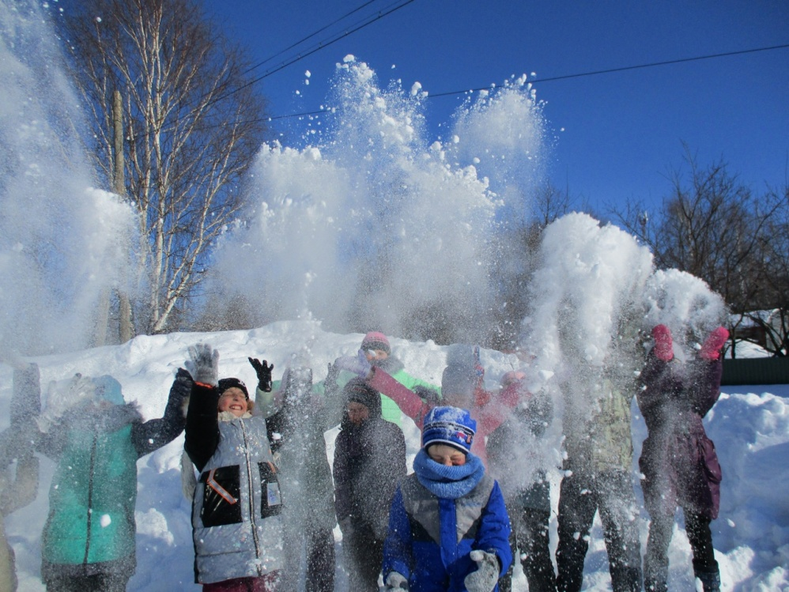
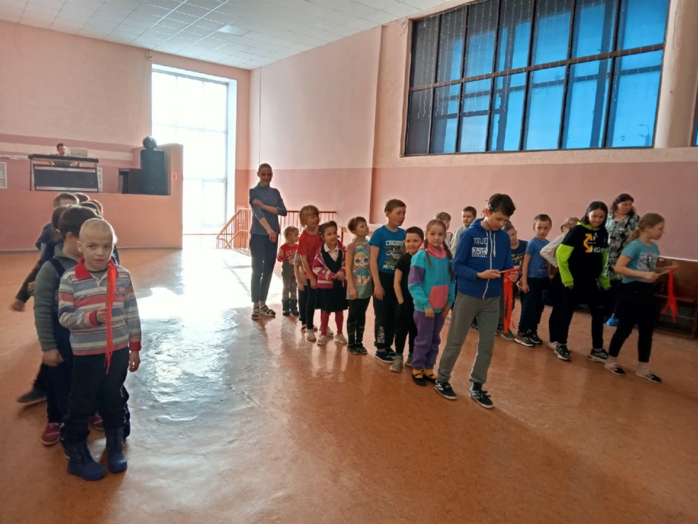
Любим заниматься спортом

Slide 17
Спасибо за внимание!

